Slide 1
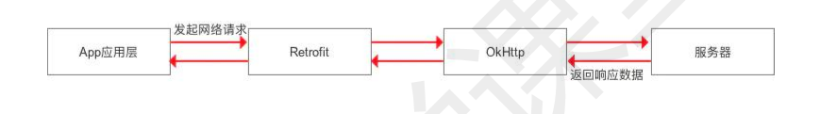
Retrofit
Retrofit是一个restful的http网络请求框架的封装
原因：网络请求的工作本质上是OKHttp完成，二而Retrofit仅负责网络请求接口的封装
1.App应用程序通过Retrofit请求网络，实际上是使用Retrofit接口层封装请求参数、Header、Url等信息，之后由OKHttp完成后续的请求操作
2.在服务端返回数据之后，OKHttp将原始的结果交给Retrofit，Retrofit根据用户的需求对结果进行解析
Call----serviceMethod----retrofit. Convert----(convert转变)---T
realCall----okhttpCall------delegate----client

Slide 2
Retrofit
设计模式
1.通过(接口-注释<Build Request>)配置网络请求参数(通过注解)
设计模式：建造者模式、工厂方法模式、外观模式、代理模式、单例模式、策略模式、装饰模式
2.通过(网络请求执行器<Call>)创建网络请求对象
3.通过(网络请求适配器<CallAdapter>)适配到具体的Call
适配器模式
4.通过(网络请求执行器<Call>) 发送网络请求
代理模式
5.数据转换器(Converter)---------- 1.服务器返回数据
2.解析数据

Slide 3
设计模式
1.Retrofit实例使用建造者模式通过Builder类构建。当构造函数的参数大于4个，且存在可选参数的时候既可以使用建造者设计模式
2.Retrofit创建时的callFactory，使用工厂方法设计模式，但是似乎并不打算支持其他的工厂
3.整个retrofit采用的是外观模式。统一的调用创建网络请求接口实例和网络请求参数配置的方法
4.Retrofit里面使用了动态代理创建网络请求接口实例，这个是retrofit对用户使用来说最大的复用，其他的代码都是为了支撑这个动态代理给用户带来便捷性的
5.使用了策略模式对serviceMethod对象进行网络请求参数配置，即通过解析网络请求接口方法的参数、返回值、注解类型、从Retrofit对象获取对应的网络url地址、网络请求执行器、网络请求适配器和数据转换器。

Slide 4
设计模式
6.ExecuteCallBack 使用装饰者模式来封装callbackExecutor，用于完成线程的切换
7.ExecutorCallbackCall使用静态代理(委托)代理了Call进行网络请求，真正的网络请求由okHttpCall执行，然而okHttpCall不是自己执行，它是okhttp提供call给外界(retrofit)使用的唯一门户，其实这个地方就是门面模式
8.ExecutorCallbackCall的被初始化是在ExecutorCallAdapterFactory里面通过适配器模式被创建的，CallAdapter采用了适配器模式为创建访问Call接口提供服务。默认不添加Rxjava则使用默认的ExecutorCallAdapterFactory将okhttp3.call转变成为retrofit中的call，如果有Rxjava则将okhttp3.call转换为observable。

Slide 5
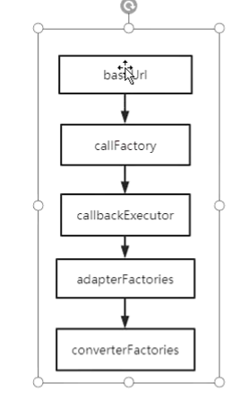
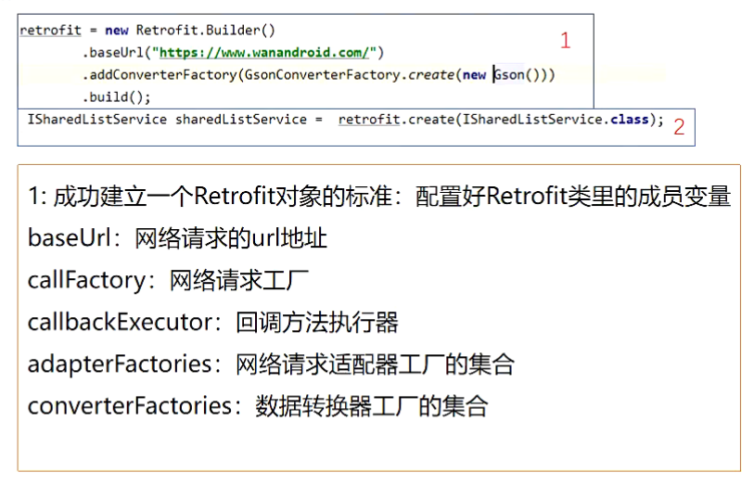
Retrofit优点
1.对网络请求参数的适配，协议，表单，Restful
2.封装Okhttp，Call
3.数据结构封装

Slide 6
ServiceMethod
ServiceMethod真正的封装，对okHttp网络请求简化的封装--
1.Retrofit的create方法通过动态代理的模式，生成了实现了具体的网络请求接口的对象，并在InvocationHanler
的invoke方法中统一处理网络请求接口实现对象的方法
2.Invoke方法会通过方法构造一个ServiceMethod对象，并将其放入缓存中
3.然后根据ServiceMethod对象和网络请求的参数args去构造一个OKHttpCall对象
4.最后调用serviceMethod的callAdapter的adapter方法，传入将okHttpCall对象，callAdapter的目的主要是为了适配OkHttpCall对象，其内部会对OKHttpcall对象进行包装，生成对应返回类型
1.OKHttpCall进行网络请求，实则是进行okhttp的网络请求
2.利用converter进行网络请求数据的转换，一般是Gson()
3.利用rxjava observable构建rxjava类型的责任链访问方案，并进行线程切换。
4.如果没有rxjava的添加，那么就使用默认的callAdapter里面的callbackExecutor进行线程的切换，进行网络请求。

Slide 7
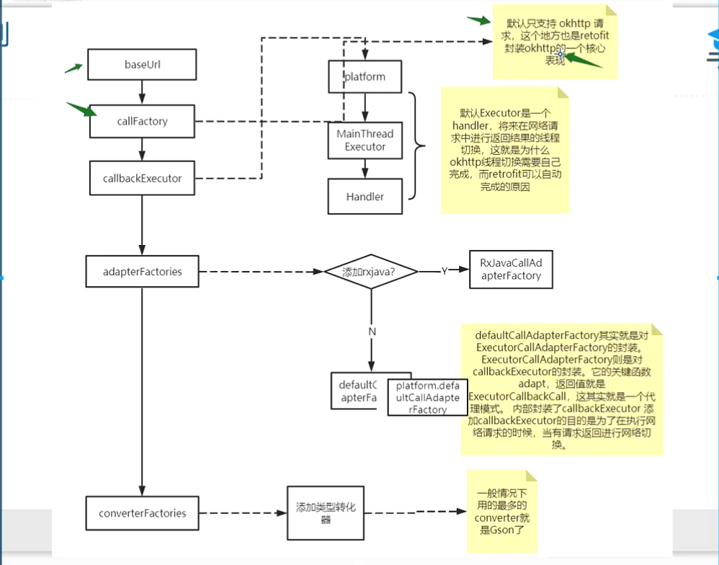
代理实例创建详情-----网络的构建

Slide 8
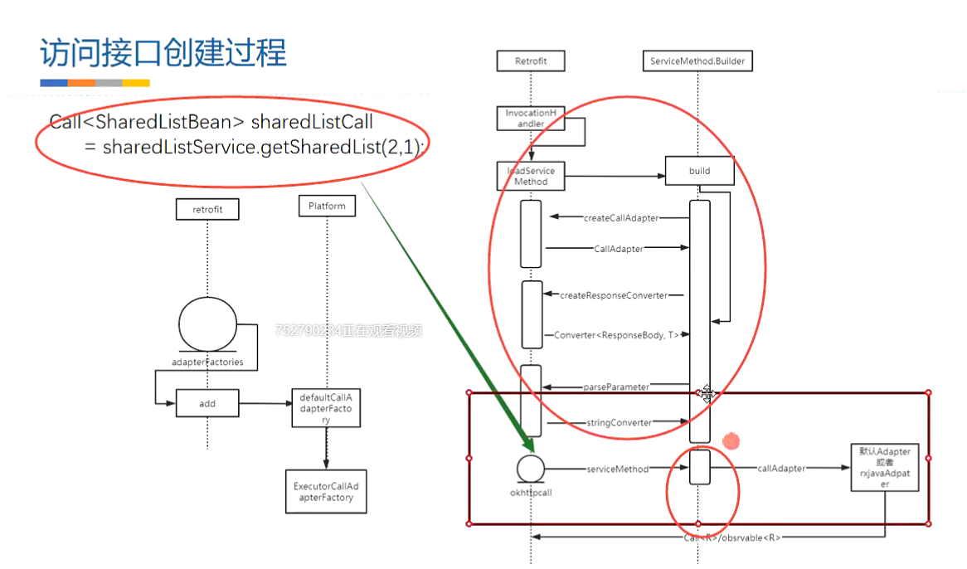

Slide 9
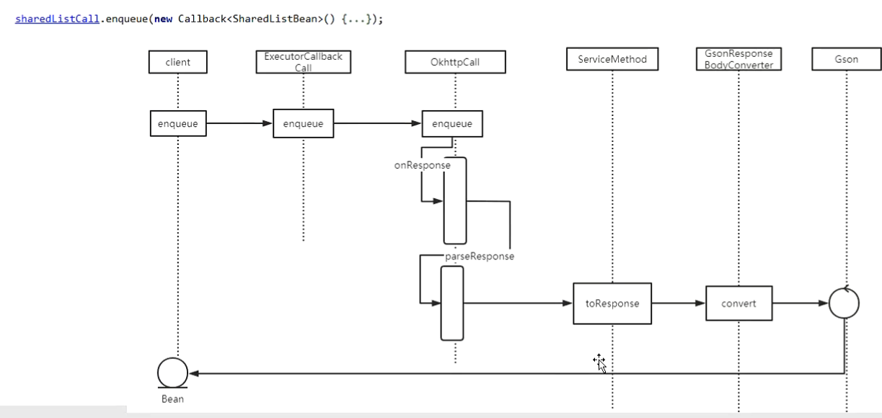
网络请求过场converter response2 javaBean
Call
client.enqueue() --- delegate------ okhttpCall(okhttp realCall)
用户---------------------retrofit-----------okhttp

Slide 10
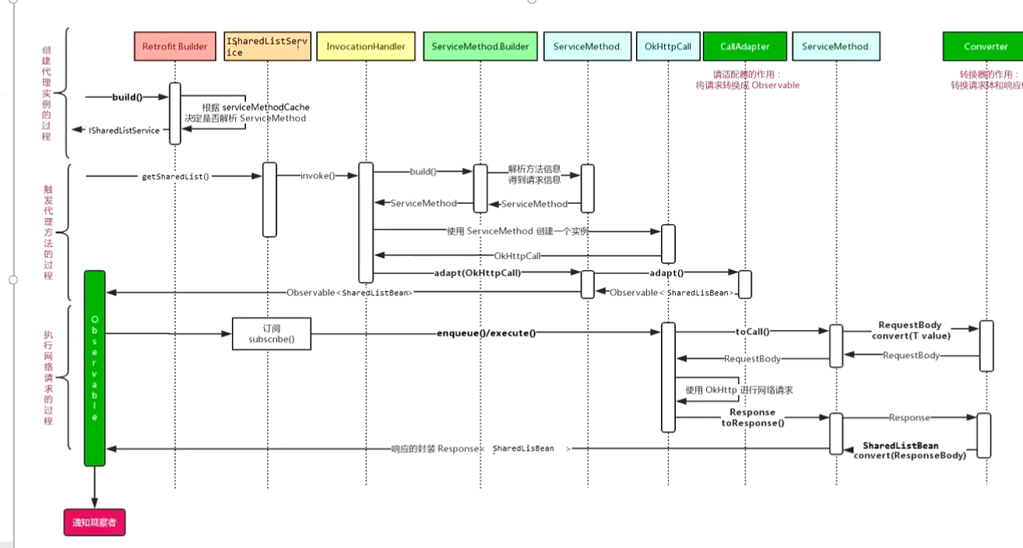
Retrofit总流程

